Slide 1
Лекция 9
Улучшенные сортировки:
сортировка Шелла,
бинарное дерево
пирамидальная сортировка

Slide 2
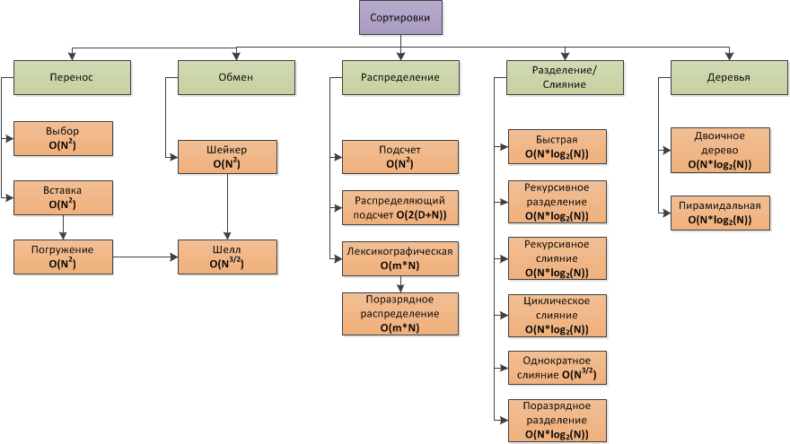
Классификация алгоритмов сортировки

Slide 3
Сортировка включениями с убывающим шагом. Метод Шелла
Хоар, Флойд, Шелл: для алгоритмов сортировки, перемещающих в последовательности запись вправо или влево только на одну позицию, среднее время работы будет в лучшем случае пропорционально N².
Хотелось бы, чтобы записи перемещались «большими скачками, а не короткими шажками».
Дональд Шелл предложил в 1959 г. метод усовершенствовавший сортировку с помощью прямого включения. Он назвал её сортировкой с убывающим шагом. Сейчас эта сортировка получила свое название по имени ее создателя. Однако, это название можно считать удачным, так как выполняемые при сортировке действия напоминают укладывание морских ракушек друг на друга. ("Ракушка" - одно из значений слова Shell)

Slide 4
Сортировка включениями с убывающим шагом. Метод Шелла
Сортировка Шелла (англ. Shell sort) — алгоритм сортировки, идея которого состоит в сравнении элементов, стоящих не только рядом, но и на расстоянии друг от друга. Иными словами — сортировка вставками с предварительными «грубыми» проходами.
При сортировке Шелла сначала сравниваются и сортируются между собой ключи, отстоящие один от другого на некотором расстоянии d. После этого процедура повторяется для некоторых меньших значений d, а завершается сортировка Шелла упорядочиванием элементов при d = 1 (то есть, обычной сортировкой вставками).
Иными словами - сортировка Шелла, это сортировка вставками с предварительными "грубыми" проходами.

Slide 5
Сортировка включениями с убывающим шагом. Метод Шелла
Эффективность сортировки Шелла в определённых случаях обеспечивается тем, что элементы «быстрее» встают на свои места (в простых методах сортировки вставками или пузырьком. Каждая перестановка двух элементов уменьшает количество инверсий в списке максимум на 1, при сортировке Шелла же это число может быть больше).
Невзирая на то, что сортировка Шелла во многих случаях медленнее, чем быстрая сортировка, она имеет ряд преимуществ:
отсутствие потребности в памяти под стек
отсутствие деградации при неудачных наборах данных – в этом случае быстрая сортировка (qsort) легко деградирует до O(n²), что хуже, чем худшее гарантированное время для сортировки Шелла.
Часто оказывается, что сортировка Шелла есть самый лучший способ сортировки до, примерно, 1000 элементов.

Slide 6
Сортировка включениями с убывающим шагом. Метод Шелла
В этом алгоритме очень остроумный подход в определении того, какую именно часть массива считать отсортированной. В простых вставках все просто: от текущего элемента всё что слева — уже отсортировано, всё что справа — ещё не отсортировано. Но самое «узкое» место алгоритма вставок – поиск места куда нужно поставить текущий элемент и перемещение части подмассива всех элементов справа от того места куда встанет. В отличие от простых вставок сортировка Шелла не пытается слева от элемента сразу формировать строго отсортированную часть массива. Она создаёт слева от элемента почти отсортированную часть массива и делает это достаточно быстро.
Сортировка Шелла закидывает текущий элемент в буфер и сравнивает его с левой частью массива. Если находит бо́льшие элементы слева, то сдвигает их вправо, освобождая место для вставки. Но при этом берёт не всю левую часть, а только некоторую группу элементов из неё, где элементы разнесены друг от друга на некоторое расстояние. Такая система позволяет быстро вставлять элементы примерно в ту область массива, где они должны находиться.
С каждой итерацией основного цикла это расстояние постепенно уменьшается и когда оно становится равным единице, то сортировка Шелла в этот момент превращается в классическую сортировку простыми вставками, которой дали на обработку почти отсортированный массив. А почти отсортированный массив сортировка вставками в полностью отсортированный преобразует быстро.

Slide 7
Пример работы сортировки Шелла
Сначала отдельно группируются и сортируются элементы, отстоящие друг от друга на расстоянии 4 в позиции. Такой процесс называется 4-сортировкой.
Рассмотрим пример из 8 элементов, где каждая группа состоит точно из двух элементов.
Полученные 4 последовательности отсортируем на месте независимо друг от друга методом простых включений.
40 51 8 38 90 14 2 63

Slide 8
Пример работы сортировки Шелла, продолжение
После первого прохода элементы перегруппировываются - теперь каждый элемент группы отстоит от другого на две позиции, объединяются в подпоследовательности и сортируются простыми вставками независимо друг от друга. Это называется 2-сортировкой.
В результате 4-сортировки получим последовательность:
_________________________________
| | | |
40 14 2 38 90 51 8 63
|__________|__________|__________|
На следующем шаге элементы, отстоящие друг от друга на две позиции, Этот процесс называется 2-сортировкой.
После 2-сортировки получим последовательность:
2 14 8 38 40 51 90 63
И, наконец, на третьем проходе идет обычная или 1-сортировка. Ее сортируют методом простых вставок. К последнему шагу элементы довольно хорошо упорядочены, поэтому требуется мало перемещений. Данный процесс называется 1-сортировкой.

Slide 9
Пример 2 работы сортировки Шелла
0
1
2
3
4
5
6
7
8
9
10
11
12
13
14
15
16
17
18
19
4
27
51
14
31
42
1
8
24
3
59
33
44
53
16
10
38
50
21
36
step=7
4
10
3
14
21
36
1
8
24
38
50
31
42
53
16
27
51
59
33
44
step=3
1
8
3
4
10
36
14
21
24
27
44
31
33
50
16
38
51
59
42
53
step=2
1
4
3
8
10
21
14
27
16
31
24
36
33
38
42
50
44
53
51
59
step=1
1
3
4
8
10
14
16
21
24
27
31
33
36
38
42
44
50
51
53
59

Slide 10
Выбор шага в сортировке Шелла
На первый взгляд можно засомневаться: если необходимо несколько проходов сортировки, причем в каждый включаются все элементы, то не добавят ли они больше работы, чем сэкономят? Однако на каждом этапе либо сортируется относительно мало элементов, либо элементы уже довольно хорошо упорядочены и требуется сравнительно немного перестановок.
Ясно, что такой метод в результате дает упорядоченный массив, и, конечно же, сразу видно, что каждый проход от предыдущего только выигрывает (так как каждая і- сортировка объединяет две группы, уже отсортированные 2i-сортировкой). Так же очевидно, что расстояния в группах можно уменьшать по-разному, лишь бы последнее было единичным, ведь в самом плохом случае последний проход и сделает последнюю работу. Однако совсем не очевидно, что такой прием «уменьшающихся расстояний» может дать лучшие результаты, если расстояния не будут степенями двойки. Поэтому рассматриваемый алгоритм не ориентирован на некую определенную последовательность расстояний.

Slide 11
Выбор шага в сортировке Шелла
В сортировке методом Шелла можно использовать любую убывающую последовательность шагов
h_{t}, h_{t-1}, ..., h₁
Чтобы выбрать некоторую хорошую последовательность шагов сортировки, нужно проанализировать время работы как функцию от этих шагов. Для примера, Сам Шелл предложил делить массив пополам, потом ещё пополам и т.д., пока шаг не становился равным 1. Но на практике оказалось, что это только замедляет алгоритм.
До сих пор не удалось найти наилучшую возможную последовательность шагов h_{t}, h_{t-1}, ..., h₁ для больших N.
Выявлен примечательный факт, что элементы последовательностей приращений не должны быть кратны друг другу.
Это позволяет на каждом проходе сортировки перемешивать цепочки, которые ранее никак не взаимодействовали.
Желательно, чтобы взаимодействие между разными цепочками происходило как можно чаще.
1) Первоначально Шеллом использовалась последовательность длин промежутков 1, 2, 4, 8, 16, 32 и т.д. В обратном порядке она вычисляется по формулам: h₁=n/2, h_{i}=h_{i-1}/2, h₀=1.
В худшем случае сложность алгоритма составит O( n²).

Slide 12

Выбор шага в сортировке Шелла
2) Формула Седжвика (он строил массив шагов h[s], s – это номер прохода по массиву s = 0,1,2,3…. При s=0 h=1!):
h(s)
среднее количество операций: O(n^{7/6}), в худшем случае - порядка O(n^{4/3}).
Последовательность вычисляется в порядке, противоположном используемому: h[0] = 1, h[1] = 5, ...19, 41, 109 и т.д. Формула дает сначала меньшие числа, затем все большие, при этом расстояние между сортируемыми элементами, наоборот, должно уменьшаться. Поэтому массив приращений h вычисляется перед запуском собственно сортировки до максимального расстояния между элементами, которое будет первым шагом в сортировке Шелла. Потом его значения используются в обратном порядке.
При использовании формулы Р. Седжвика следует остановиться на значении h(s) < n/3, т.е меньше трети массива;
Например, если массив на 16 элементов, то шаг с номером прохода 2 нам НЕ ПОДХОДИТ: h₂ = 9*2² - 9*2^{2/2} + 1 = 19 > 16/3
А шаг с номером прохода 1 – ДА. h₁= 8*2¹ - 6*2^{(1+1)/2} + 1 = 5 < 16/3

Slide 13
Выбор шага в сортировке Шелла
3) Хиббардом предложена последовательность: все значения (2^i-1)/2<=n/2, где i <= N; такая последовательность шагов приводит к алгоритму со сложностью O(n^{3 / 2});
4) Эмпирическая последовательность Марцина Циура: h принадлежит множеству {1, 4, 10, 23, 57, 132, 301, 701, 1750}; является одной из лучших, для сортировки массива ёмкостью приблизительно до 4000 элементов;
5) Эмпирическая последовательность, основанная на числах Фибоначчи;
6) Для достаточно больших массивов рекомендуемой считается последовательность, предложенная в 1969 году Дональдом Кнутом: 1, 4, 13, 40, 121 и т.д. (каждое последующее значение на единицу больше, чем утроенное предыдущее h_{i+1} = 3h_{i+1}, а h₁ = 1). Начинается процесс с h_{m}, такого что h_{m} ≥ [n/9]. Для списков средних размеров Кнут оценил быстродействие для среднего случая как O(n^{(5/4)}), а для худшего случая как O(n^{(3/2)}).
7) Одна из лучших последовательностий установлена эмпирически японцем Marcin Ciura: 1, 4, 10, 23, 57, 132, 301, 701, 1750, далее умножать на 2.25 и округлять вниз.
В настоящее время не известна последовательность h_{i}, h_{i–1}, h_{i–2}, ...,h₁, оптимальность которой доказана.

Slide 14
Анализ эффективности метода
Утверждение
Если k-отсортированная последовательность i-сортируется (k > i), то она остается k-отсортированной.
→ C каждым следующим шагом сортировки с убывающим приращением количество отсортированных элементов в последовательности возрастает.
Для последовательности шагов 2^{k} + 1, ..., 9, 5, 3, 1
количество пересылок пропорционально N^{1.27},
для последовательности 2^{k} – 1, ..., 15, 7, 3, 1 — N^{1.26},
для последовательности (3^{k} – 1)/2, ..., 40, 13, 4, 1 — N^{1.25}
Общая оценка: величина порядка N^{3/2}

Slide 15
Алгоритм
процедура Вставка(b, h)
// b — номер первого элемента последовательности
// h – величина шага
начало процедуры
// Пусть i – номер первого элемента в несортированной части массива
i := b + h;
пока i ≤ N выполнять
x:= A[i];
j := i – h;
пока j ≥ b и A[j]>x выполнять
// Все элементы из отсортированной части, большие
// x, сдвинуть на величину шага h вправо,
A[j+h] := A[j];
j := j – h;
конец пока
// Элемент x поставить на свое место по порядку:
A[j+h] := x;
i := i + h;
конец пока
конец процедуры

Slide 16
Алгоритм, продолжение
Основная программа:
// Выбор начального шага:
h := 1;
пока h < N/6 выполнять
h := 3*h + 1;
конец пока
// Сортировка:
пока h ≥ 1 выполнять
цикл по i от 1 до h с шагом 1 выполнять
Вставка (i, h);
конец цикла
h := (h – 1) / 3;
конец пока

Slide 17
Пример программы
int n ; // Длина массива
int step = n; // Шаг поисков и вставки
int i, j;
do {
// Вычисляем новый шаг
step = step / 3 + 1;
// Производим сортировку простыми вставками с заданным шагом
for (i = step; i < n; i++) {
int c = data[i];
for (j = i-step; j >= 0 && data[j] > c; j -= step) {
data[j+step] = data[j];
}
data[j+step] = c;
}
} while (step != 1);
Количество перестановок элементов (по результатам экспериментов со случайным массивом)
 | n = 25 | n = 1000 | n = 100000
Сортировка Шелла | 50 | 7700 | 2 100 000
Сортировка простыми вставками | 150 | 240 000 | 2.5 млрд.

Slide 18
Пример программы (вариант 2)
#define _CRT_SECURE_NO_WARNINGS // для корректной работы scanf()
#include <stdio.h>
// Функция сортировки Шелла
void shellSort(int *num, int size)
{
int increment = 3; // начальное приращение сортировки
while (increment > 0) // пока существует приращение
{
for (int i = 0; i < size; i++) // для всех элементов массива
{
int j = i; // сохраняем индекс и элемент
int temp = num[i];
// просматриваем остальные элементы массива, отстоящие от j-ого
// на величину приращения
while ((j >= increment) && (num[j - increment] > temp))
{ // пока отстоящий элемент больше текущего
num[j] = num[j - increment]; // перемещаем его на текущую позицию
j = j - increment; // переходим к следующему отстоящему элементу
}
num[j] = temp; // на выявленное место помещаем сохранённый элемент
}
if (increment > 1) // делим приращение на 2
increment = increment / 2;
else if (increment == 1) // последний проход завершён,
break; // выходим из цикла
}
}
int main()
{
int m[10];
// Вводим элементы массива
for (int i = 0; i<10; i++)
{
printf("m[%d]=", i);
scanf("%d", &m[i]);
}
shellSort(m, 10); // вызываем функцию сортировки
// Выводим отсортированные элементы массива
for (int i = 0; i<10; i++)
printf("%.2d ", m[i]);
getchar(); getchar();
return 0;
}

Slide 19
Пример работы сортировки Шелла для массива: 5 12 4 21 7 2 13 16 1 10 3
5-сортировка
5
12
4
21
7
2
13
16
1
10
3
3-сортировка
2
12
4
1
7
3
13
16
21
10
5
1-сортировка
1
5
3
2
7
4
10
12
21
13
16

Slide 20
Пример работы сортировки Шелла видео
https://www.youtube.com/watch?v=lvts84Qfo8o
https://youtu.be/lvts84Qfo8o

Slide 21
Пирамидальная сортировка
При сортировке методом простого выбора на каждом шаге выполняется линейный поиск минимального элемента. Линейная сложность этого поиска делает сложность всей сортировки квадратичной.
Возможно ли найти минимальный элемент за время лучшее линейного?
Оказывается, что это возможно, если использовать на каждом следующем шаге информацию о взаимных отношениях элементов, накопленную на предыдущих шагах.
Идея бинарного выбора может быть эффективно применена, если организовать входные данные в виде так называемой пирамиды (или сбалансированного бинарного дерева поиска) и поддерживать их в этом виде в процессе сортировки.
Метод сортировки с использованием такой пирамиды был предложен Р. У. Флойдом в 1964 г. под названием «Heap sort» — пирамидальной сортировки или сортировки кучей.

Slide 22
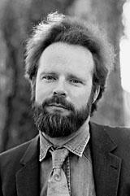
Роберт В Флойд
Robert W Floyd
Флойд в 1976 году
Дата рождения: | 8 июля 1936
Место рождения: | Нью-Йорк
Дата смерти: | 25 сентября 2001 (65 лет)
Место смерти: | Стэнфорд
Страна: | США
Научная сфера: | Информатика
Место работы: | Университет Карнеги — Меллон Стэнфордский университет
Альма-матер: | Чикагский университет
Известен как: | Алгоритм Флойда — Уоршелла
Награды и премии | Премия Тьюринга, Медаль «Пионер компьютерной техники» (1991)

Slide 23
Сортировка бинарным деревом
Бинарное дерево — это иерархическая структура данных, в которой каждый узел имеет значение (оно же является в данном случае и ключом) и ссылки на левого и правого потомка. Узел, находящийся на самом верхнем уровне (не являющийся чьим либо потомком) называется корнем. Узлы, не имеющие потомков (оба потомка которых равны NULL) называются листьями.
Бинарное дерево поиска — это бинарное дерево, обладающее дополнительными свойствами: значение левого потомка меньше значения родителя, а значение правого потомка больше значения родителя для каждого узла дерева. То есть, данные в бинарном дереве поиска хранятся в отсортированном виде. При каждой операции вставки нового или удаления существующего узла отсортированный порядок дерева сохраняется. При поиске элемента сравнивается искомое значение с корнем. Если искомое больше корня, то поиск продолжается в правом потомке корня, если меньше, то в левом, если равно, то значение найдено и поиск прекращается.

Slide 24
Бинарное дерево
Бинарное дерево поиска– это один из способов сохранения отсортированного списка с возможностью постоянного добавления или удаления элементов из этого списка.
Бинарное дерево поиска является структурой данных, которое соблюдает три основных правила:
1. Левое поддерево любой вершины может иметь значение, которое меньше или равно значению вершины
2. Правое поддерево любой вершины может иметь значение, которое больше или равно значению вершины
3. Правые и левые поддеревья всех вершин, так же являются бинарными деревьями поиска
Бинарное дерево ещё называют «Деревом программистов» и растёт оно сверху вниз.

Slide 25
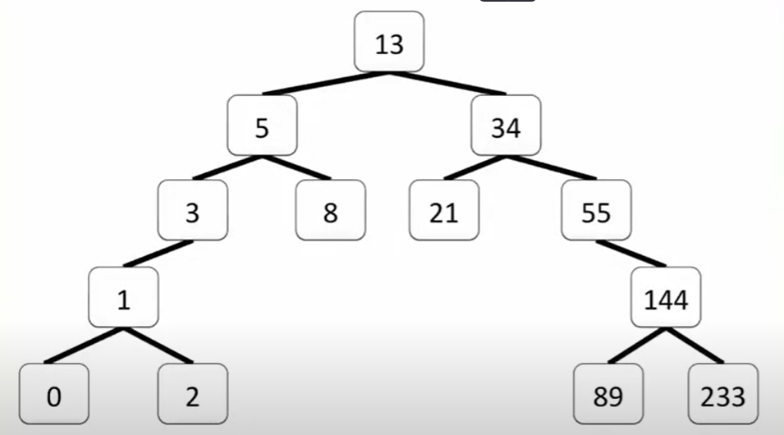
Бинарное дерево
Корень
Ячейки (вершины)
Рёбра
Лист

Slide 26
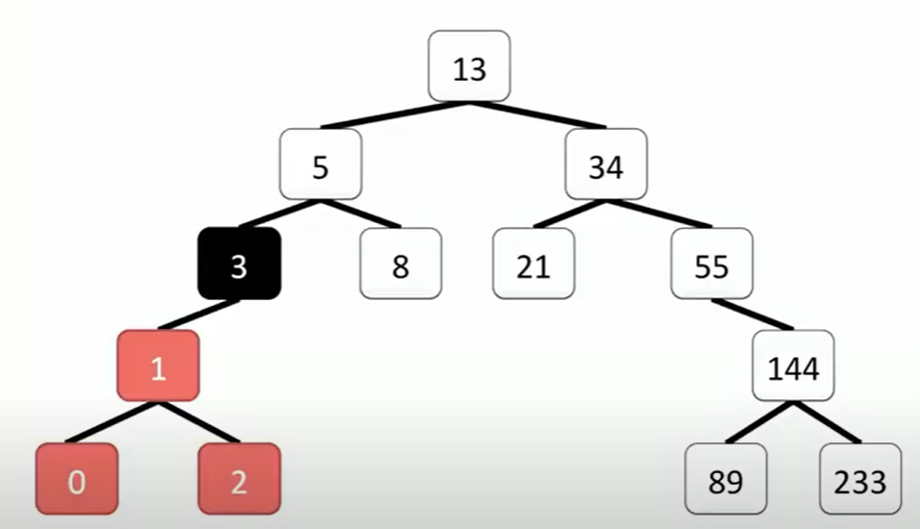
Бинарное дерево
Корень этого дерева имеет значение 13, ниже – находятся две вершины со значениями 5 и 34 . Поддерево являет собой дерево, которое состоит из частей целого дерева. Например левое поддерево вершины 3, это дерево созданное из вершин со значениями 0,1 и 2.

Slide 27
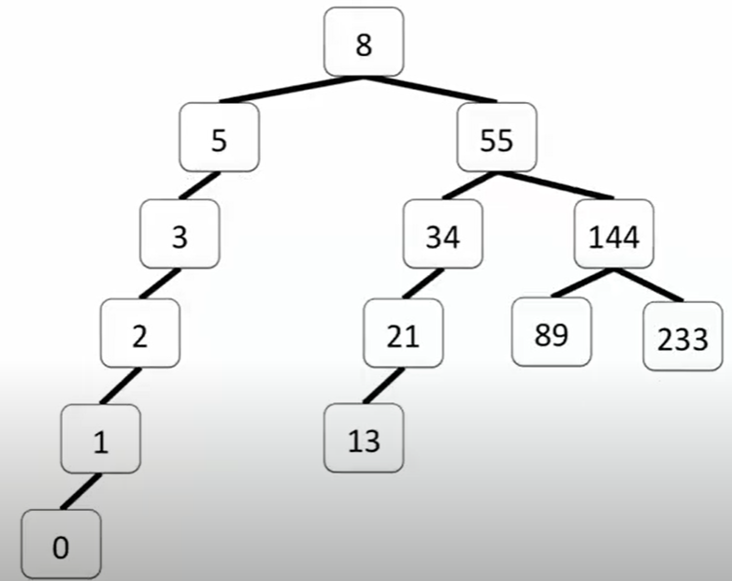
Бинарное дерево
Если вернуться к основным правилам бинарного дерева поиска, то мы видим, что каждое поддерево отвечает всем трём основным правилам, а именно: левое поддерево состоит из значений, которые меньше или равны значению вершины. Правое поддерево состоит из значений, которые больше или равны вершине. И, наконец вершины обоих поддеревьев , так же являются бинарными деревьями поиска.

Slide 28
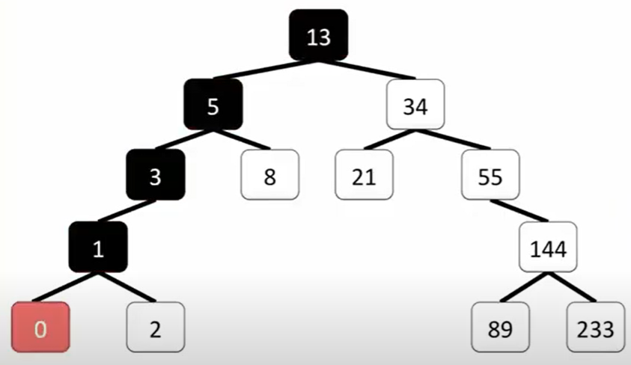
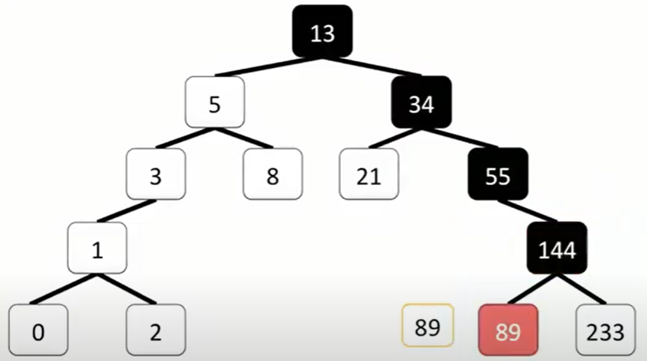
Бинарное дерево
Существует много способов построения бинарного дерева поиска целых чисел.
С помощью бинарного дерева можно быстро найти максимальный и минимальный элемент массива
Минимальный элемент можно найти постоянно двигаясь влево, до тех пор, пока не закончатся вершины.
Максимальный элемент можно найти постоянно двигаясь вправо, снова пока не кончатся вершины
Чтобы найти любой элемент, например, 89. Нужно сравнить его со значением вершины и переходить в лево или вправо в зависимости больше или меньше число от значения вершины

Slide 29
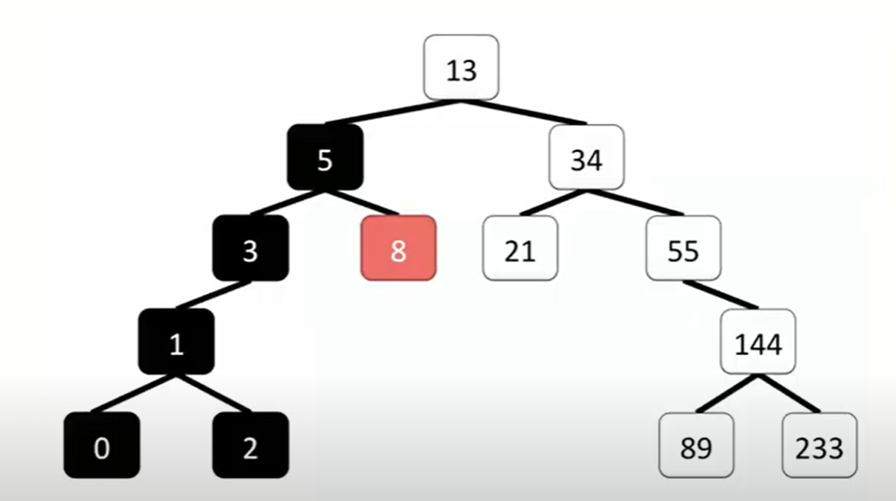
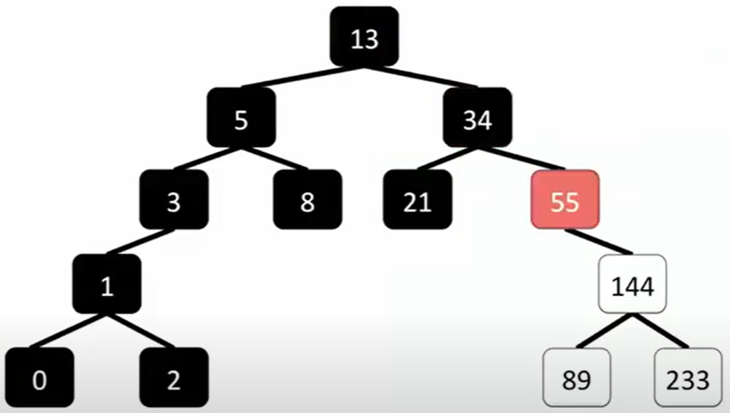
Бинарное дерево
Так же с помощью бинарного дерева поиска мы можем вывести все числа дерева, делая обход дерева во внутреннем порядке (инфиксный обход). Это означает вывод всех чисел левого поддерева, потом числа из вершин, потом выводятся все числа правого поддерева
Сначала спускаемся с корня 13 влево до самого маленького значения (5 -> 3 -> 1 ->0)
От 0 начинаем подниматься:
0 1 2 3 5 8 …
Теперь выводим значение корня 13, потом значения правого поддерева, но перед выводом вершины 34 сначала выводим его левое поддерево 21, потом 34, потом 55. Оно не имеет левого поддерева, по этому сразу переходим к его правому поддереву 144, но перед его выводом снова выводим его левое поддерево 89, потом 144 и 233
0 1 2 3 5 8 13 21 34 55 89 144 233

Slide 30
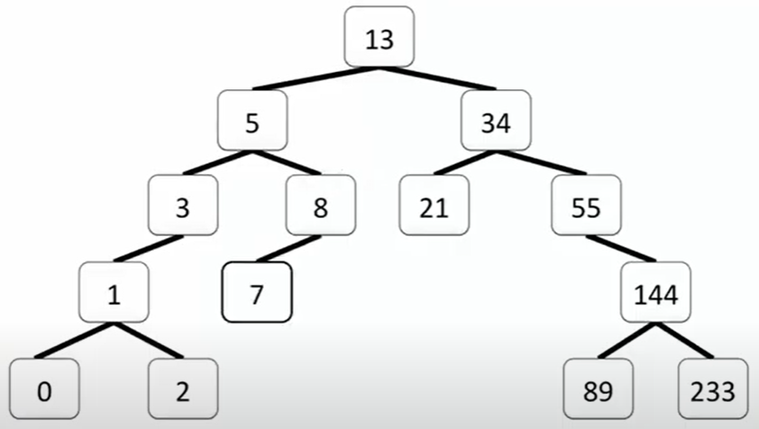
Бинарное дерево
Так же легко и добавить число к дереву. Нужно снова соблюдать три основных правила, просто добавляем значение туда где есть место.
Так же легко и добавить число к дереву. Нужно снова соблюдать три основных правила, просто добавляем значение туда где есть место.
Допустим, что мы хотим добавить 7.
Т.к. 7 < 13 , то мы идём влево
Т.к. 7 > 5, то мы идём её правую ветвь
Т.к. 7< 8 и у этой вершины нет левой ветви, то ставим 7 тут. Левым поддеревом.

Slide 31
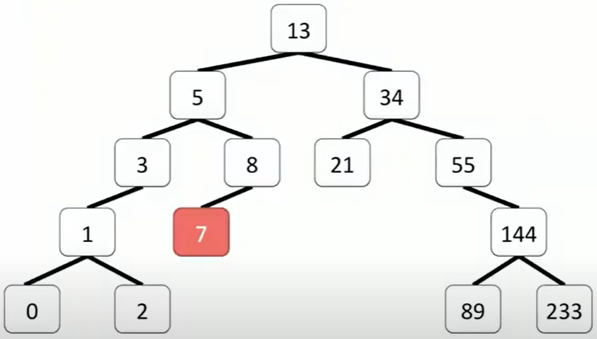
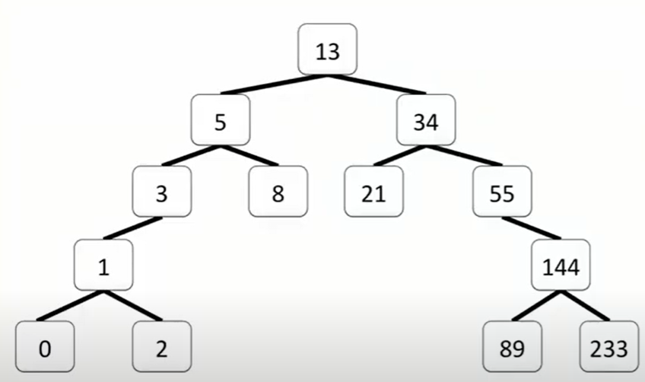
Бинарное дерево
Процесс удаления тоже возможен, но несколько сложнее. Но тут возможны три варианта:
Самый простой способ – когда элемент не имеет поддеревьев. В этом случае мы просто находим этот элемент и его удаляем. Допустим удалим 7.

Slide 32
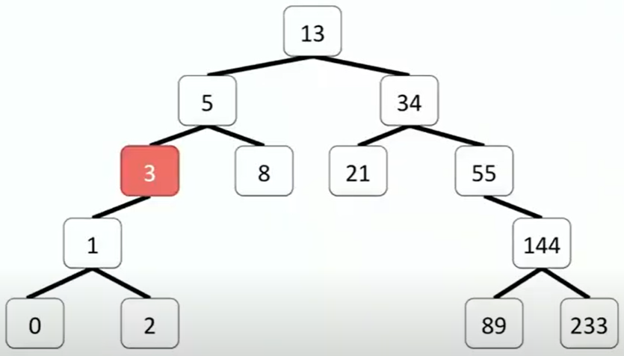
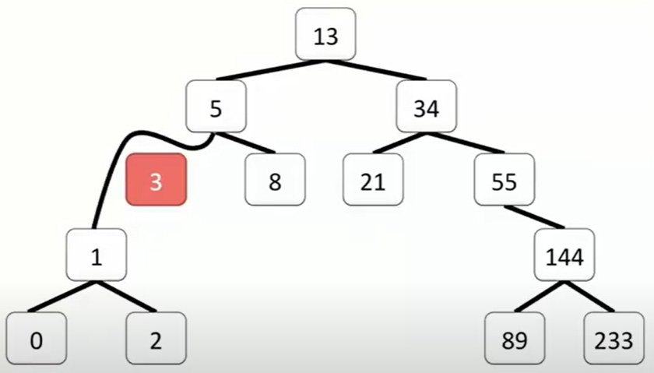
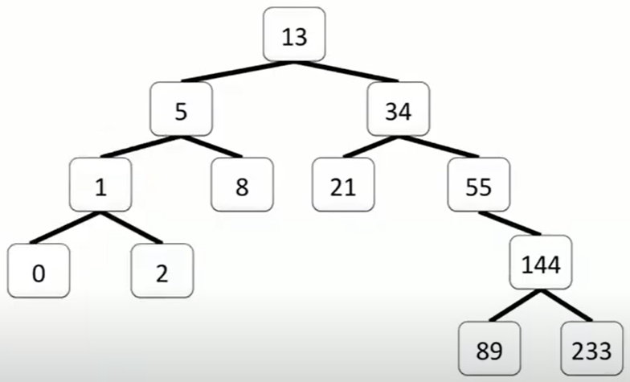
Бинарное дерево
2) Второй способ используется когда вершина имеет одно поддерево. ВЫ этом случае вершина удаляется, а вместо неё ставится поддерево только что удалённой вершины. Допустим, что хотим удалить число 3.
Берём поддерево этой вершины и крепим его к родительской вершине числа 3 (в данном случае – 1 крепится 5). Это легко сделать, т.к. по первому правилу все элементы левого поддерева 3 должны быть < 5.

Slide 33
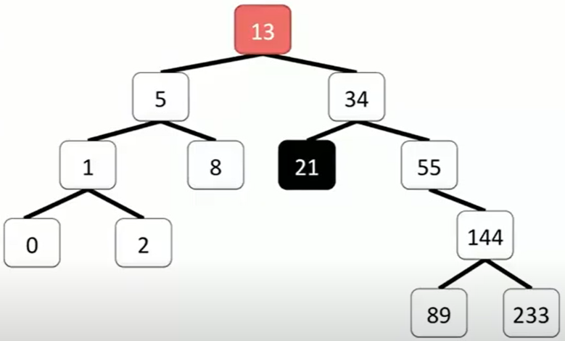
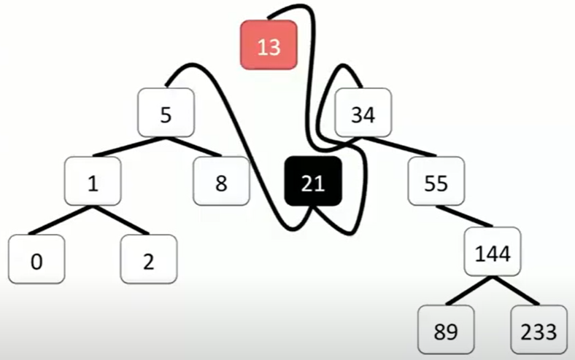
Бинарное дерево
3) Третий способ самый сложный это случай, когда удаляемая вершина имеет два поддерева.
Сначала нам нужно найти вершину, которая имеет следующее по возрастанию значение, потом мы меняем эти вершины местами, а потом удаляем ненужную вершину.
Обратите внимание, что у следующей по возрастанию вершины должно быть два поддерева.
Давайте удалим корневую вершину 13. Ищем следующее по величине значение. В нашем случае – это 21.
Потом меняем местами эти вершины, оставляя вершину 13 без подвершин.

Slide 34
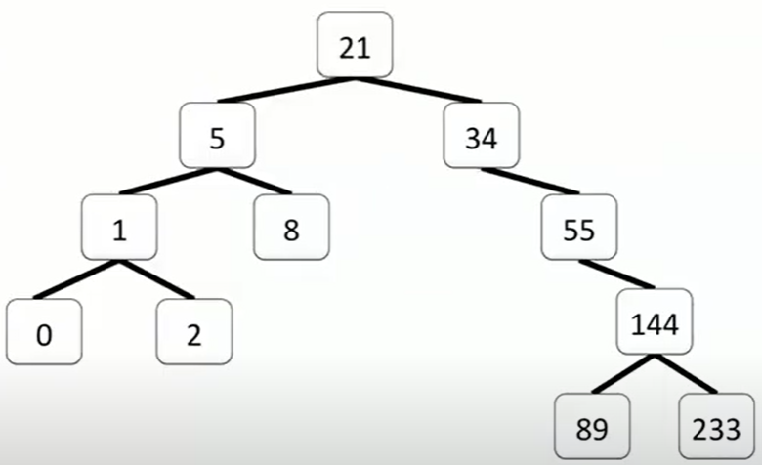
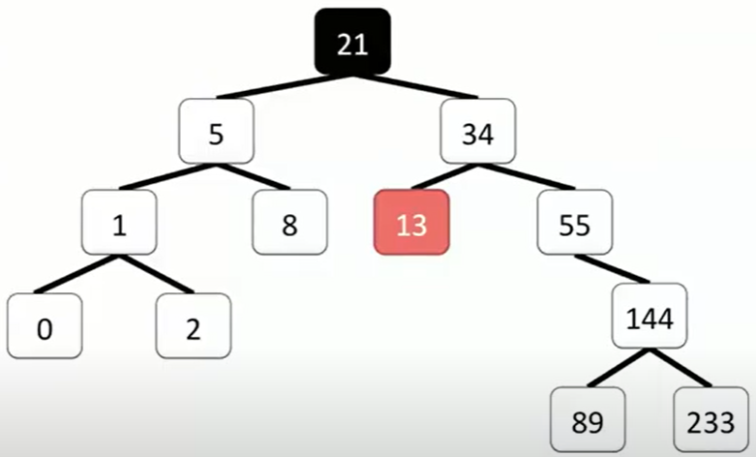
Бинарное дерево
3) Третий способ самый сложный это случай, когда удаляемая вершина имеет два поддерева.
Сначала нам нужно найти вершину, которая имеет следующее по возрастанию значение, потом мы меняем эти вершины местами, а потом удаляем ненужную вершину.
Обратите внимание, что у следующей по возрастанию вершины должно быть два поддерева.
Давайте удалим корневую вершину 13. Ищем следующее по величине значение. В нашем случае – это 21.
Потом меняем местами эти вершины, оставляя вершину 13 без подвершин. И, наконец, удаляем число 13

Slide 35
Бинарное дерево
Таким образом сортировка бинарным деревом, за счёт дополнительной памяти, быстро решает вопрос с добавлением очередного элемента в отсортированную часть массива. Причём в роли отсортированной части массива выступает бинарное дерево. Дерево формируется буквально на лету при переборе элементов.
Элемент сравнивается сначала с корнем, а потом и с более вложенными узлами по принципу: если элемент меньше чем узел — то спускаемся по левой ветке, если не меньше — то по правой. Построенное по такому правилу дерево затем можно легко обойти так, чтобы двигаться от узлов с меньшими значениями к узлам с большими значениями (и таким образом получить все элементы в возрастающем порядке).
Основная загвоздка сортировок вставками (затраты на вставку элемента на своё место в отсортированной части массива) здесь решена, построение происходит вполне оперативно. Во всяком случае для освобождения точки вставки не нужно медленно передвигать караваны элементов как в предыдущих алгоритмах. Казалось бы, вот она, наилучшая из сортировок вставками. Но есть проблема.
Когда получается красивая симметричная ёлочка (так называемое идеально сбалансированное дерево), то вставка происходит быстро, поскольку дерево в этом случае имеет минимально возможную вложенность уровней. Но сбалансированная (или хотя бы близкая к таковой) структура из случайного массива получается редко. И дерево, скорее всего, будет неидеальное и несбалансированное — с перекосами, заваленным горизонтом и избыточным количеством уровней.

Slide 36
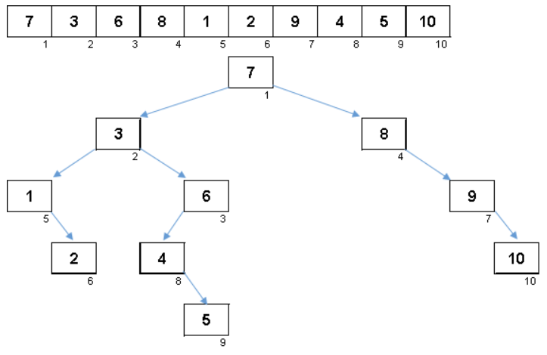
Бинарное дерево
Рандомный массив со значениями от 1 до 10. Элементы в таком порядке генерируют несбалансированное двоичное дерево:

Slide 37
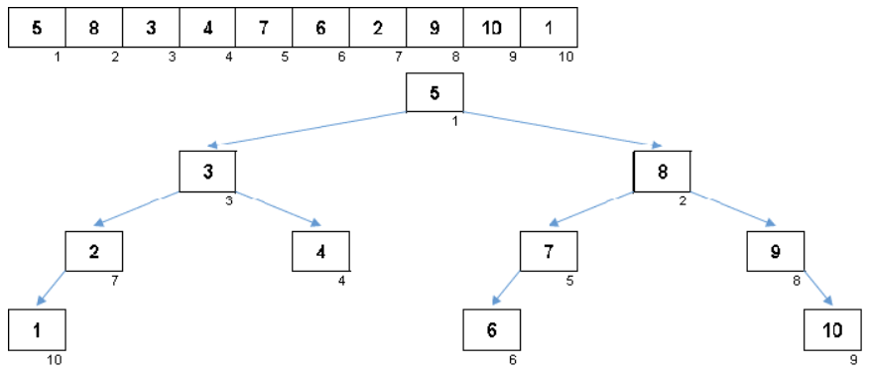
Бинарное дерево
Дерево мало построить, его ещё нужно обойти. Чем больше несбалансированности — тем сильнее будет буксовать алгоритм по обходу дерева. Тут как скажут звёзды, рандомный массив может породить как уродливую корягу (что более вероятно) так и древовидный фрактал.
Значения элементов те же, но порядок другой. Генерируется сбалансированное двоичное дерево:
Проблему несбалансированных деревьев решает сортировка выворачиванием, которая использует особую разновидность бинарного дерева поиска — splay tree. Это замечательное древо-трансформер, которое после каждой операции перестраивается в сбалансированное состояние. Но это уже – другая история.

Slide 38
Пирамидальная сортировка
При сортировке методом простого выбора на каждом шаге выполняется линейный поиск минимального элемента. Линейная сложность этого поиска делает сложность всей сортировки квадратичной.
Возможно ли найти минимальный элемент за время лучшее линейного?
Оказывается, что это возможно, если использовать на каждом следующем шаге информацию о взаимных отношениях элементов, накопленную на предыдущих шагах.
Идея бинарного выбора может быть эффективно применена, если организовать входные данные в виде так называемой пирамиды (или сбалансированного бинарного дерева поиска) и поддерживать их в этом виде в процессе сортировки.
Метод сортировки с использованием такой пирамиды был предложен Р. У. Флойдом в 1964 г. под названием «Heap sort» — пирамидальной сортировки или сортировки кучей.
Общая идея пирамидальной сортировки заключается в том, что сначала строится пирамида из элементов исходного массива, а затем осуществляется сортировка элементов.

Slide 39
Идея метода пирамидальной сортировки
HeapSort (Пирамидальная сортировка) - известный алгоритм сортировки. Больше всего похож на сортировку выбором, так как тоже содержит деление на уже отсортированную и не сортированную части, однако работает быстрее за счет используемой структуры данных - двоичной кучи (binary heap).
Автором алгоритма является Дж. Уильямс, он представил его идею в 1964 году. Роберт Флойд предложил реализацию «на месте», не требующую дополнительной памяти.

Slide 40
Свойство пирамиды
Пусть дана последовательность h₁, ..., h_{n}.
Элемент h_{i} образует пирамиду в этой последовательности,
если выполнены следующие условия:
если 2 ⋅ i ≤ n, то h_{i} ≥ h_{2i} и h_{2i} образует пирамиду;
если 2 ⋅ i + 1 ≤ n, то h_{i} ≥ h_{2i+1} и h_{2i+1} образует пирамиду.
Элементы h_{n/2+1}, ..., h_{n} всегда образуют тривиальные пирамиды, поскольку для них приведенные условия имеют ложные посылки.
Если элемент h₁ образует пирамиду, то и каждый элемент последовательности образует пирамиду.
В этом случае будем говорить, что вся последовательность является полной пирамидой.
Другими словами: И из массива данных создаётся максимальная двоичная куча.
a[i] >= a[2i+1] и a[i] >= a[2i+2],
a[2i+1] и a[2i+2] – являются потомками a[i] .
Функцию построения кучи принято называть Heapify, её сложность O(n)

Slide 41
Полная пирамида при n=15
Полная пирамида (максимальная двоичная куча, бинарное дерево) может быть изображена в виде корневого бинарного дерева, в котором элементы h_{2i} и h_{2i+1} являются сыновьями элемента h_{i}.
Элемент в любом узле численно не меньше всех своих потомков, а вершина полной пирамиды h1 содержит максимальный элемент всей последовательности.
h₁
h₂
h₃
h₄
h₅
h₆
h₇
h₈
h₉
h₁₀
h₁₁
h₁₂
h₁₃
h₁₄
h₁₅

Slide 42
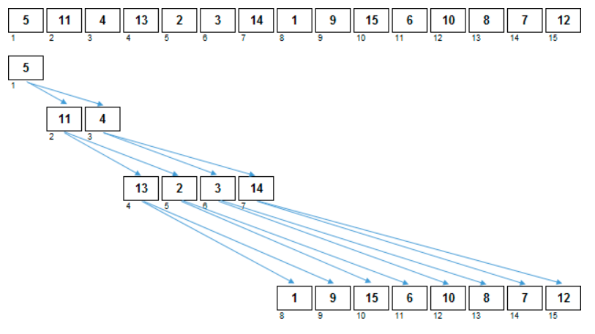
Пример полной пирамиды при n=15
Давайте разберём, как это можно легко и почти бесплатно представить массив в виде дерева.
Возьмём самый первый элемент массива и будем считать, что это корень дерева — узел 1-го уровня. Следующие 2 элемента — это узлы 2-го уровня, правый и левый потомки корневого элемента. Следующие 4 элемента — это узлы 3-го уровня, правые/левые потомки второго/третьего элемента массива. Следующие 8 элементов — узлы 4-го уровня, потомки элементов 3-го уровня. И т.д. На этом изображении узлы бинарного дерева наглядно расположены строго под соответствующими элементами в массиве:

Slide 43
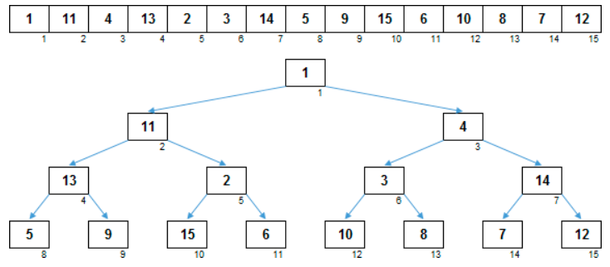
Пример полной пирамиды при n=15
деревья на диаграммах чаще изображают в такой развёртке:

Slide 44
Построение пирамиды (способ 2)
Исходный массив делится пополам, вторая его половина уже принимается за пирамиду. Затем последовательно берутся элементы из первой половины и добавляются в пирамиду.
Может возникнуть вопрос: с чего это вдруг мы сразу полмассива считаем за пирамиду, а не строим ее шаг за шагом начиная с последнего элемента, добавляя туда потом предпоследний и т.д. до первого элемента? Дело все в том, что для второй половины нашего исходного массива основное свойство пирамиды - выполняется автоматически. Вернее, оно не нарушается, поскольку для элементов второй половины просто уже не будет потомков!!! Действительно: потомки для всех h[i], где i = n/2..n будут соответственно h[n+1]...h[2*n+2], т.е. такие, которых в нашем массиве уже нет. А поэтому нет смысла для элементов второй половины строить пирамиду последовательно добавляя каждый элемент, т.к. в алгоритме текущий добавляемый элемент просто будет не с чем сравнивать, сыновей-то с такими индексами - просто нет!
Так что спокойно принимаем вторую половину нашей последовательности как пирамиду и приступаем к следующему этапу построения - добавлению элементов. Это можно сразу выполнять по правилам добавления элементов бинарного дерева (см. слайд 12)

Slide 45
Пример полной пирамиды при n=12
Если число элементов в полной пирамиде не позволяет построить симметричную пирамиду (самый нижний уровень дерева будет неполным), то недостающих сыновей можно достроить, добавив в пирамиду несколько заключительных «минимальных» элементов «0», не нарушающих условия пирамиды.
Последовательность, упорядоченная по убыванию (возрастанию), является полной пирамидой.
Например, последовательность из 12 элементов
12, 11, 7, 8, 10, 6, 3, 2, 1, 5, 9, 4
является полной пирамидой с вершиной 12.
12
11
7
8
10
6
3
2
1
5
9
4
0
0
0

Slide 46
Идея метода пирамидальной сортировки
Подготовка к сортировке: входная неупорядоченная последовательность перестраивается в пирамиду.
Сортировка: входная и готовая последовательности хранятся в одном массиве, причем готовая последовательность формируется в хвосте массива, а входная остается в начале массива.
Душой и основой реализации метода пирамидальной сортировки (сортировки кучей) является процедура просеивания.
Просеивание для элемента состоит в том, что если он меньше по размеру чем потомки, объединённых в неразрывную цепочку, то этот элемент нужно переместить как можно ниже, а бо́льших потомков по ветке поднять наверх на 1 уровень.
Пусть в последовательности h₁, ..., h_{n} элементы h_{i+1}, ..., h_{n} уже образуют пирамиды. Требуется перестроить последовательность так, чтобы пирамиду образовывал элемент h_{i}.
На каждой итерации цикла наибольший из трех элементов h_{i}, h_{2⋅i} и h_{2⋅i+1} путем обмена оказывается в корне текущего поддерева, что обеспечивает истинность условий пирамиды в этом корне.
Если при этом изменяется корень левого или правого поддерева, то просеивание продолжается для него.

Slide 47
Построение пирамиды
a1 a2 a3 a4 a5 a6 a7 a8 a9 a10
Шаг 1, i=5: 52 81 42 23 11 76 91 63 37 20
Шаг 2, i=4 : 52 81 42 23 20 76 91 63 37 11
Шаг 3, i=3 : 52 81 42 63 20 76 91 23 37 11
Шаг 4, i=2 : 52 81 91 63 20 76 42 23 37 11
Шаг 5, i=1 : 52 81 91 63 20 76 42 23 37 11
Выход: 91 81 76 63 20 52 42 23 37 11

Slide 48
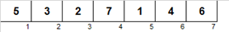
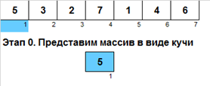
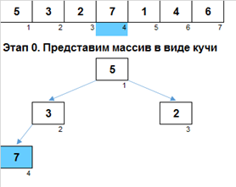
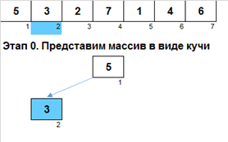
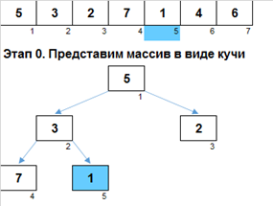
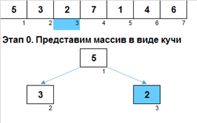
Построение пирамиды
1)
5)
2)
3)
4)
6)

Slide 49
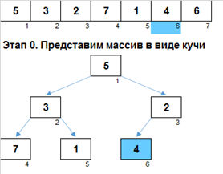
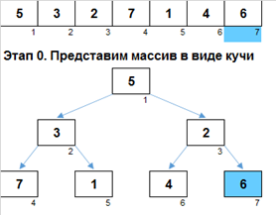
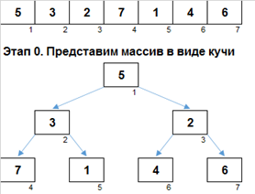
Построение пирамиды
7)
8)
9)

Slide 50
Сортировка пирамиды
На каждом шаге сортировки первый элемент массива, т. е. максимальный элемент пирамиды, переносится в начало готовой последовательности путем обмена с последним элементом пирамиды, занимающим его место.
Затем остаток входной последовательности вновь перестраивается в пирамиду, обеспечивая корректность следующего шага.
В начале i-го шага элементы a₁, .., a_{i}, по предположению, хранят входную последовательность как пирамиду, а a_{i+1}, .., a_{N} – упорядоченную по возрастанию готовую последовательность (изначально пустую).
На i-м шаге текущий максимальный элемент пирамиды а₁ обменивается с а_{i}, становясь началом новой готовой последовательности, где он будет новым минимальным элементом. Входная последовательность (пирамида) при этом претерпевает два изменения:
— она теряет последний элемент, что не нарушает условий пирамиды ни в одном узле;
— ее первый элемент становится произвольным, что может нарушать условие пирамиды только в первом узле.

Slide 51
Сортировка, продолжение
Таким образом, для новой входной последовательности
a₁, ..., a_{i-1}
условия пирамиды выполнены для всех элементов, кроме первого.
Применение процедуры просеивания к a₁ восстанавливает полную пирамиду в a₁, ..., a_{i-1}, что обеспечивает условия осуществимости следующего шага.

Slide 52
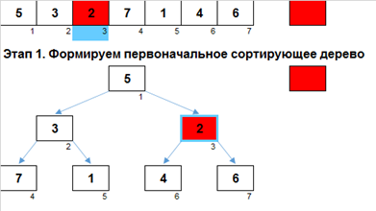
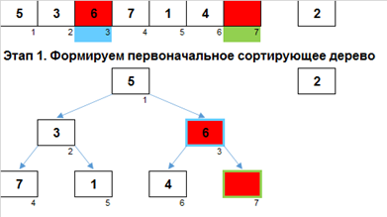
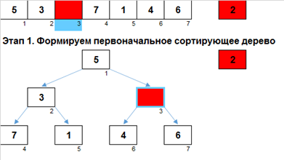
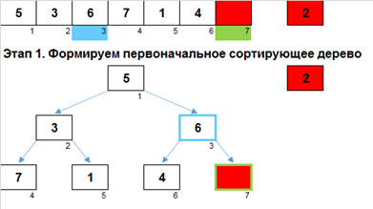
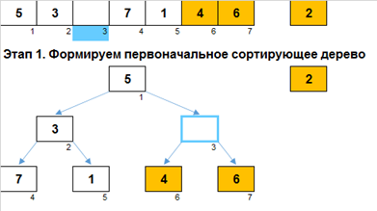
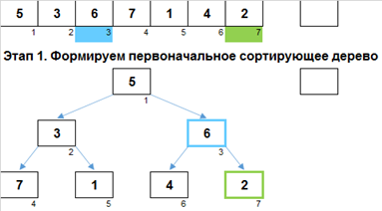
Сортировка, формирование первичного дерева (просеивание)
1)
4)
2)
5)
3)
6)

Slide 53
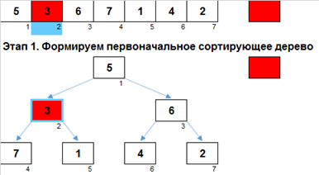
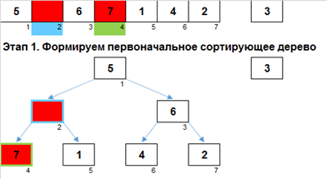

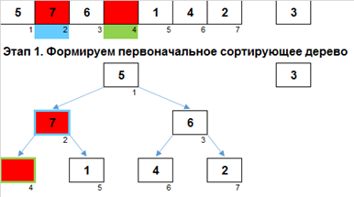
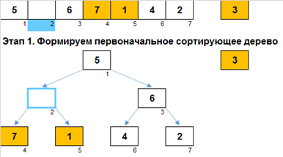
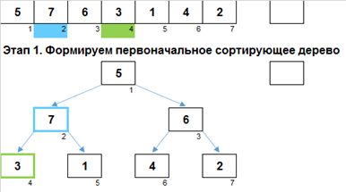
Сортировка, формирование первичного дерева (просеивание)
7)
10)
8)
11)
9)
12)

Slide 54
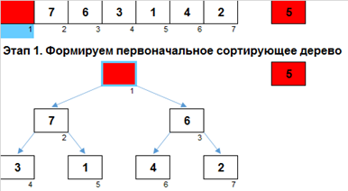
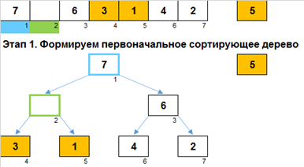
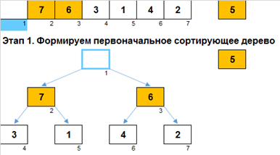
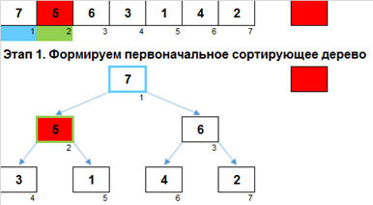
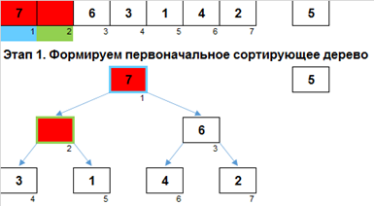
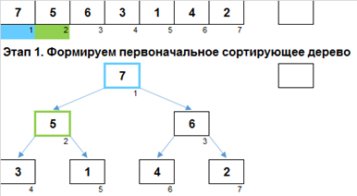
Сортировка, формирование первичного дерева (просеивание)
13)
16)
14)
17)
15)
18)

Slide 55
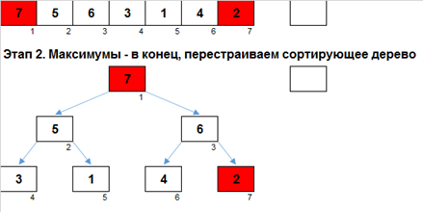





Сортировка, обмен
19)
22)
20)
23)
21)
24)

Slide 56






Сортировка, обмен (продолжение)
25)
28)
26)
29)
27)
30)

Slide 57






Сортировка, обмен (продолжение)
31)
34)
32)
35)
33)
36)

Slide 58






Сортировка, обмен (продолжение)
37)
40)
38)
41)
39)
42)

Slide 59






Сортировка, обмен (продолжение)
43)
46)
44)
47)
45)
48)

Slide 60






Сортировка, обмен (продолжение)
49)
52)
50)
53)
51)
54)

Slide 61



Сортировка, обмен (продолжение)
55)
56)
57)
58)

Slide 62
 |  | a₁ | a₂ | a₃ | a₄ | a₅ | a₆ | a₇ | a₈ | a₉ | a₁₀
i=10: |  | 91 | 81 | 76 | 63 | 20 | 52 | 42 | 23 | 37 | 11|
 |  | 11 | 81 | 76 | 63 | 20 | 52 | 42 | 23 | 37 | 91
i =9: |  | 81 | 63 | 76 | 37 | 20 | 52 | 42 | 23 | 11 | 91
 |  | 11 | 63 | 76 | 37 | 20 | 52 | 42 | 23 | 81 | 91
i=8: |  | 76 | 63 | 52 | 37 | 20 | 11 | 42 | 23 | 81 | 91
 |  | 23 | 63 | 52 | 37 | 20 | 11 | 42 | 76 | 81 | 91
i=7: |  | 63 | 37 | 52 | 23 | 20 | 11 | 42 | 76 | 81 | 91
 |  | 42 | 37 | 52 | 23 | 20 | 11 | 63 | 76 | 81 | 91
i=6: |  | 52 | 37 | 42 | 23 | 20 | 11 | 63 | 76 | 81 | 91
 |  | 11 | 37 | 42 | 23 | 20 | 52 | 63 | 76 | 81 | 91
i=5: |  | 42 | 37 | 11 | 23 | 20 | 52 | 63 | 76 | 81 | 91
 |  | 20 | 37 | 11 | 23 | 42 | 52 | 63 | 76 | 81 | 91
i=4: |  | 37 | 20 | 11 | 23 | 42 | 52 | 63 | 76 | 81 | 91
 |  | 23 | 20 | 11 | 37 | 42 | 52 | 63 | 76 | 81 | 91
i=3: |  | 23 | 20 | 11 | 37 | 42 | 52 | 63 | 76 | 81 | 91
 |  | 11 | 20 | 23 | 37 | 42 | 52 | 63 | 76 | 81 | 91
i=2: |  | 20 | 11 | 23 | 37 | 42 | 52 | 63 | 76 | 81 | 91
 |  | 11 | 20 | 23 | 37 | 42 | 52 | 63 | 76 | 81 | 91
обмен
просеивание
обмен
просеивание
обмен
просеивание
обмен
просеивание
обмен
просеивание
обмен
просеивание
обмен
просеивание
обмен
просеивание
обмен

Slide 63
Алгоритм
процедура Просеивание (i, n)
// i – номер элемента, который нужно просеять
// n – номер последнего элемента массива
начало процедуры
пока 2*i <= n
r := 2*i;
если (r+1 ≤ n) и (A[r] < A[r+1])
то r := r + 1;
// i-тый элемент массива ставится на то место,
// где он удовлетворяет свойству пирамиды:
// A[i] ≥ max(A[2*i], A[2*i + 1])
если A[i] < A[r]
то начало
Обмен (i, r);
i := r;
конец
иначе выход из процедуры;
конец пока
конец процедуры

Slide 64
Алгоритм, продолжение
Основная программа:
Шаг 1. Построение пирамиды:
i := N / 2;
пока i ≥ 1 выполнять
Просеивание (i, N);
i := i – 1;
конец пока
Шаг 2. Сортировка на пирамиде:
i := N;
пока i > 1 выполнять
Обмен (1, i);
i := i – 1;
Просеивание (1, i);
конец пока
конец основной программы

Slide 65
Анализ
Любой массив уже является деревом, в котором прямо на ходу можно сразу определять родителей и потомков. Сложность по дополнительной памяти O(1), всё происходит сразу на месте. Высота полного бинарного дерева из N узлов, каковым является пирамида, равна [log₂ N].
Что касается сложности по времени, то она зависит от просейки. Однократная просейка обходится в O(log n). Сначала мы для n элементов делаем просейку, чтобы из массива построить первоначальную кучу — этот этап занимает O(n log n). На втором этапе мы при вынесении n текущих максимумов из кучи делаем однократную просейку для оставшейся неотсортированной части, т.е. этот этап также стоит нам O(n log n).
Итоговая сложность по времени: O(n log n) + O(n log n) = O(nlog n).
Наилучший случай – обратное упорядочение входной последовательности.
При этом у пирамидальной сортировки нет ни вырожденных ни лучших случаев. Любой массив будет обработан на приличной скорости, но при этом не будет ни деградации ни рекордов.
Сортировка кучей в среднем работает несколько медленнее чем быстрая сортировка. Но для quicksort можно подобрать массив-убийцу, на котором компьютер зависнет, а вот для heapsort — нет.

Slide 66
Построение пирамиды
Исходный массив:
5
12
4
21
7
2
13
16
1
10
3
Шаг 1:
5
12
4
21
7
2
13
16
1
10
3
Шаг 2:
5
12
4
21
10
2
13
16
1
7
3
Шаг 3:
5
12
4
21
10
2
13
16
1
7
3
Шаг 4:
5
12
13
21
10
2
4
16
1
7
3
Шаг 5:
5
21
13
16
10
2
4
12
1
7
3

Slide 67
Сортировка на пирамиде (продолжение примера)
Шаг 1:
обмен
21
16
13
12
10
2
4
5
1
7
3
Шаг 1:
просеивание
3
16
13
12
10
2
4
5
1
7
21
Шаг 2:
обмен
16
12
13
5
10
2
4
3
1
7
21
Шаг 2:
просеивание
7
12
13
5
10
2
4
3
1
16
21
Шаг 3:
обмен
13
12
7
5
10
2
4
3
1
16
21
Шаг 3:
просеивание
1
12
7
5
10
2
4
3
13
16
21

Slide 68
Сортировка на пирамиде (продолжение примера)
Шаг 4:
обмен
12
10
7
5
1
2
4
3
13
16
21
Шаг 4:
просеивание
3
10
7
5
1
2
4
12
13
16
21
Шаг 5:
обмен
10
5
7
3
1
2
4
12
13
16
21
Шаг 5:
просеивание
4
5
7
3
1
2
10
12
13
16
21
Шаг 6:
обмен
7
5
4
3
1
2
10
12
13
16
21
Шаг 6:
просеивание
2
5
4
3
1
7
10
12
13
16
21

Slide 69
Сортировка на пирамиде (продолжение примера)
Шаг 7:
обмен
5
3
4
2
1
7
10
12
13
16
21
Шаг 7:
просеивание
1
3
4
2
5
7
10
12
13
16
21
Шаг 8:
обмен
4
3
1
2
5
7
10
12
13
16
21
Шаг 8:
просеивание
2
3
1
4
5
7
10
12
13
16
21
Шаг 9:
обмен
3
2
1
4
5
7
10
12
13
16
21
Шаг 9:
просеивание
1
2
3
4
5
7
10
12
13
16
21
Шаг 10:
обмен и
просеивание
2
1
3
4
5
7
10
12
13
16
21

Slide 70
Для заданного массива:
Провести 5-сортировку Шелла
5 1 11 27 5 8 25 28 36 33 24 1 18 31 17

Slide 71
Для заданного массива:
Построить пирамиду
5 1 11 27 5 8 25 28 36 33 24 1 18 31 17

